Slide 1


Būvniecības dokumenti
Dobeles novada pašvaldības Būvvaldes vadītāja, būvinspektore
EVA NAMSONE
Dobele 20.01.2025.

Slide 2
BŪVNIECĪBAS PROCESS

Slide 3


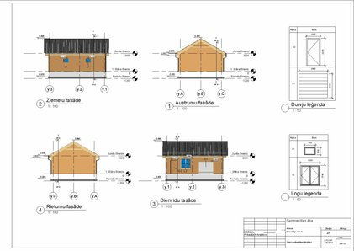

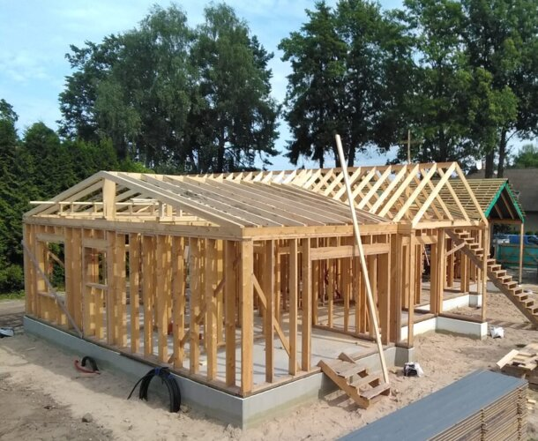

1
3
2

Slide 4
BŪVES GRUPAS

Slide 5
Iedalījumu grupās nosaka
MK nr.500 «Vispārīgie būvnoteikumi»
1.pielikums
Mazie projekti:
< 60 m2, viens stāvs
Laukumi ar segumu
Žogi
Dīķi < 0,5 ha
I grupa
II grupa
III grupa
Lielie projekti:
> 60m2
> 2000 m2
Palīgēkas (1274),
lauksaimniecības
nedzīvojamās (1271)
60 m2 … 400 m2

Slide 6
BŪVNIECĪBAS IECERE
II, III grupa

Slide 7
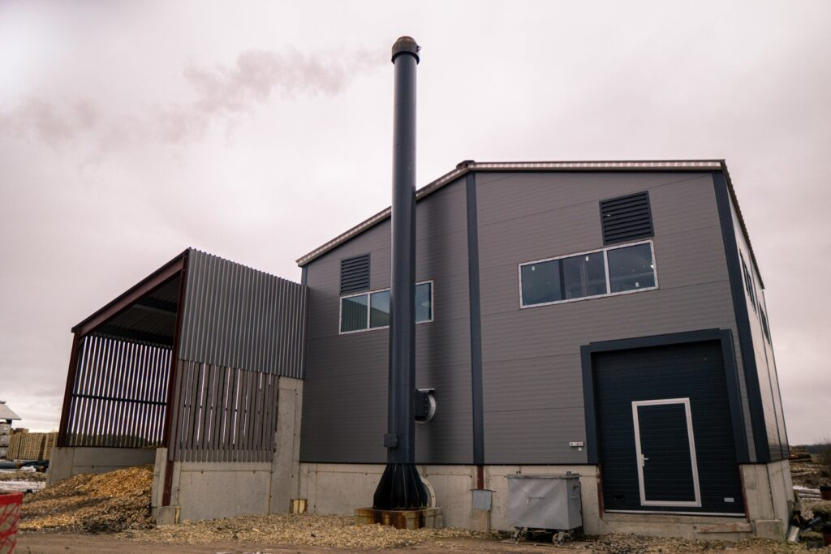
MIN
PN izpilde (saskaņojumi + detalizācija)
BUN izpilde (būvdarbu veicējs + octa)
-inventarizācijas lieta (VZD)
-izpilduzmērījuma plāns (mērnieks)
-atzinumi no tehnisko noteikumu devējiem
1
2
3
> 400 m2
> 2000 m2

Slide 8
BŪVNIECĪBAS IECERE
I grupa

Slide 9
Paskaidrojuma raksta dokumentācija
Paziņojums par būvniecību
BUN izpilde (būvdarbu veicējs + octa)
Ceļa aizsargjosla
Blakus zemes vienība
Ūdens, kanalizācija
meliorācija
Tet kabelis
Sadales tīkls
Iesniegums par būvdarbu pabeigšanu (mērnieka izpilduzmērījuma plāns)
gāze

Slide 10
Kas projektē ?
Kas būvē ?

Slide 11
 | Projektu izstrādā | Būvdarbus veic
I grupa | Fiziska persona Fiziska persona – z/s īpašnieks | Fiziska persona z/s īpašnieks
II grupa | Arhitekts / būvinženieris | Būvkomersants
III grupa | Arhitekts / būvinženieris | Būvkomersants
Palīgēkas (1274),
lauksaimniecības
nedzīvojamās (1271)
60 m2 … 400 m2
Juridiska persona (SIA) + būvdarbu vadītājs

Slide 12
BŪVNIECĪBAS IECERE
SASTĀVS

Slide 13
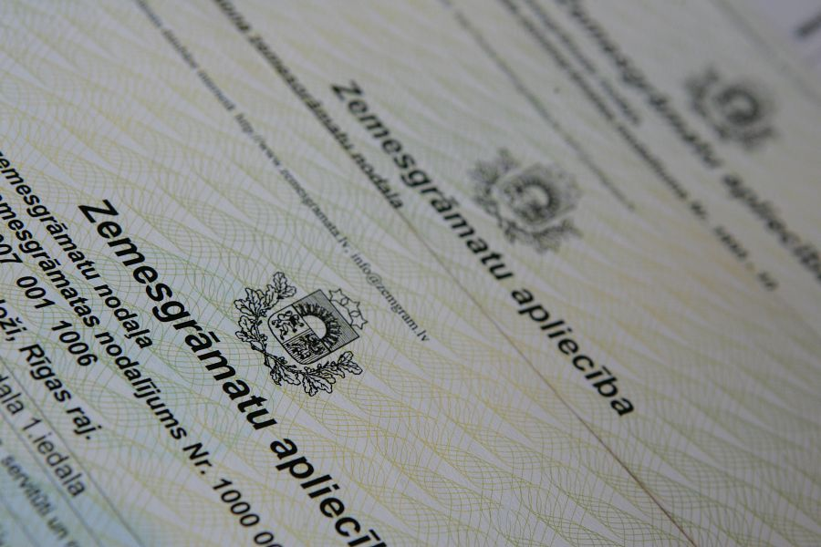
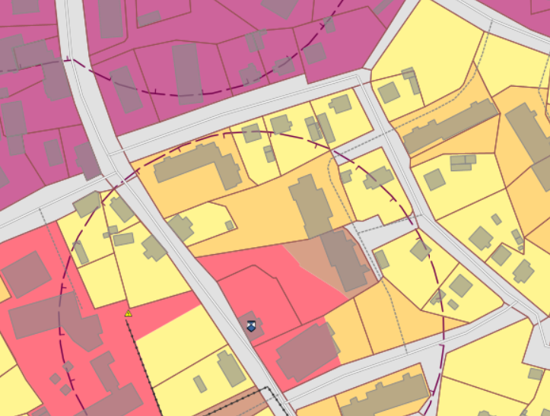
1
Apbūves tiesības līgums - reģistrēts zemesgrāmatā, min. termiņš uz 10 gadiem (mērnieks → notārs → ZGR)
SIA
Divas fiz.pers.
Nomas līgums – ar tiesībām veikt būvniecību BEZ ierakstīšanas zemesgrāmatā,
termiņš mazāks par 10 gadiem
Z/S
2
Atbilstība apbūves noteikumiem
Skatīt šeit

Slide 14
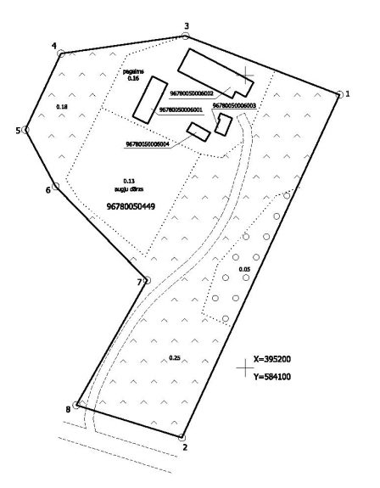
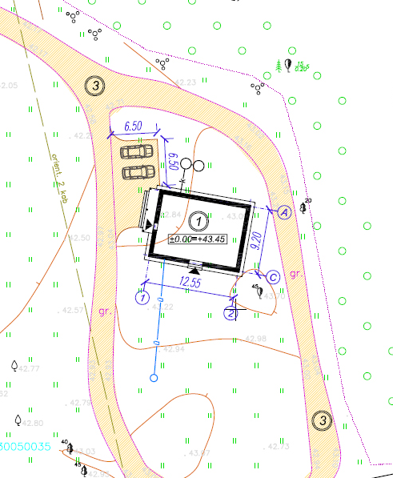
1
Zemes robežu plāns
I grupa (mazie projekti)
2
Topogrāfija (pie mērnieka)
II, III grupa (lielie projekti)

Slide 15
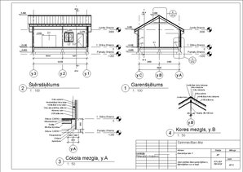
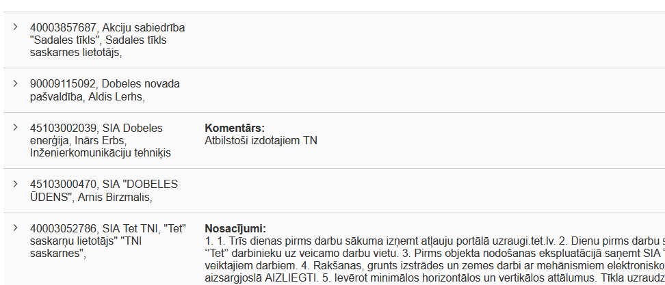
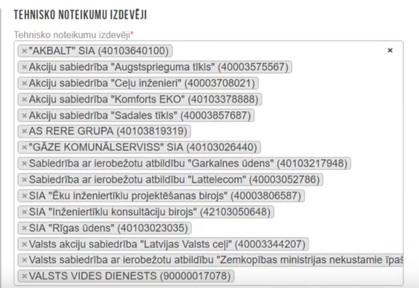
Rasējumi
Saskaņojumi no tehnisko noteikumu izdevējiem

Slide 16
BŪVPROJEKTA IESNIEGŠANA

Slide 17

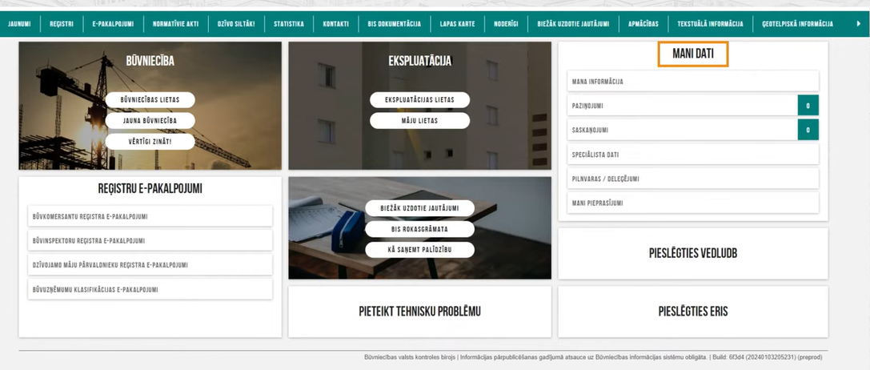
www.bis.gov.lv
Pamācība kā iesniegt → skatīt šeit

Slide 18
BŪVDARBI

Slide 19
Mazie projekti
Fiziska persona
Z / S
Apdrošināšanas polise
Lielie projekti
Fiziska persona (tikai izņēmumus)
Z / S (tikai izņēmumus)
SIA + būvdarbu veicējs (rīkojums + apdrošināšanas polise)
Būvkomersants (apdrošināšanas polise)
Būvuzraugs (rīkojums + apdrošināšanas polise + būvuzraudzības plāns)

Slide 20






KONTAKTINFORMĀCIJA:
@dobelesnovadabuvvalde
@dobelesnovadapasvaldibasbuvvalde
25457058
BŪVVALDES VADĪTĀJA, BŪVINSPEKTORE:
EVA NAMSONE,
BRĪVĪBAS IELA 15, 313.KAB.
26530190
eva.namsone@dobele.lv

Slide 21
PALDIES PAR UZMANĪBU!

